Slide 1
NOWOCZESNA EDUKACJA – narzędzia do nauki online
Jarosław Wagner

Slide 2
Formy kształcenia na odległość
E-LEARNING
CBT
WBT
dydaktyka
metodyka
samokształcenie
tryb asynchroniczny
tryb synchroniczny
jeden do jeden
jeden do wielu

Slide 3
3J kształcenia na odległość
3J
Just for me
szkolenia spersonalizowane
Just in time
elastyczne
czasowo
Just enough
uczenie się w stopniu wystarczającym

Slide 4
Szerokopasmowe łącze internetowe
Infrastruktura sieciowa

Slide 5
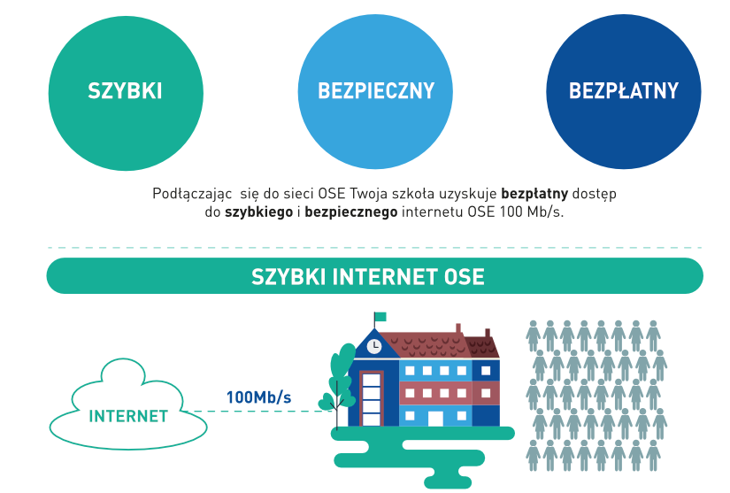
Źródło: https://ose.gov.pl/poznaj-internet-ose

Slide 6
Komunikatory

Slide 8
Źródło: https://www.webex.com/industries/education.html

Slide 9
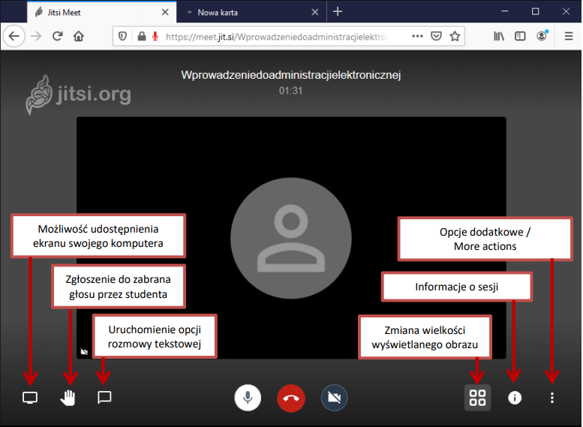

Slide 10
Platformy edukacyjne

Slide 11
Źródło: https://www.microsoft.com/pl-pl/microsoft-365/academic/compare-office-365-education-plans?activetab=tab:primaryr2/

Slide 12
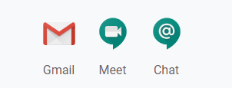
for education
Źródło: https://edu.google.com/products/gsuite-for-education/?modal_active=none

Slide 13
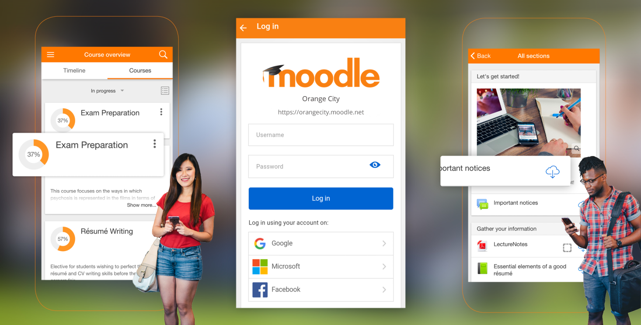
Źródło: https://download.moodle.org/mobile

Slide 15
Źródło: https://www.slideshare.net/moodlefan/what-is-moodle-explained-with-lego-presentation

Slide 16
Źródło: https://www.slideshare.net/moodlefan/what-is-moodle-explained-with-lego-presentation

Slide 17
Źródło: https://www.slideshare.net/moodlefan/what-is-moodle-explained-with-lego-presentation

Slide 18
Źródło: https://www.slideshare.net/moodlefan/what-is-moodle-explained-with-lego-presentation

Slide 19
Źródło: https://www.slideshare.net/moodlefan/what-is-moodle-explained-with-lego-presentation

Slide 20
Źródło: https://www.slideshare.net/moodlefan/what-is-moodle-explained-with-lego-presentation

Slide 21
Systemy wideokonferencyjne

Slide 22
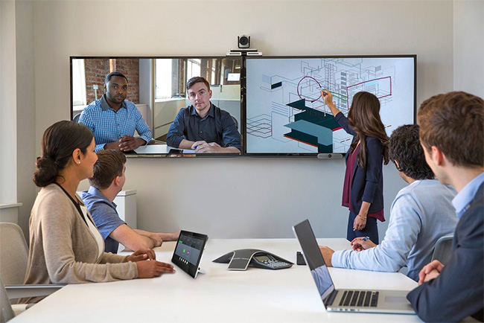
Źródło: https://wizualizer.pl/Systemy-wideokonferencyjne-k844/

Slide 23
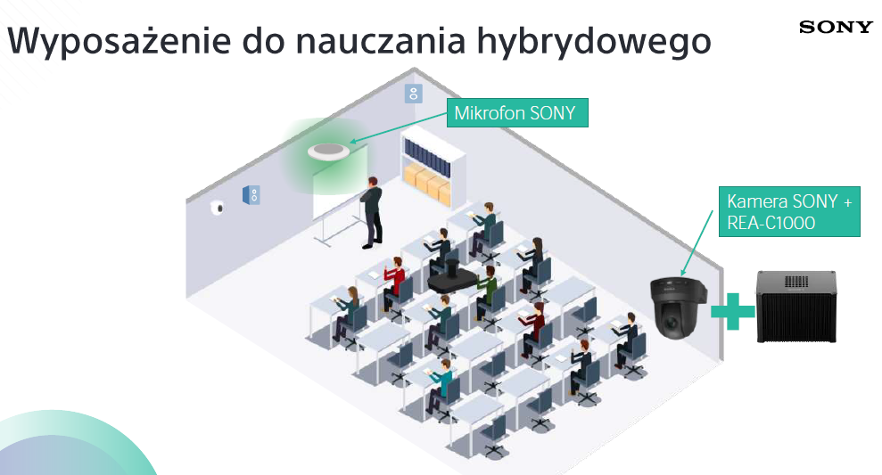
Źródło: https://pro.sony/pl_PL/insight/insight-education/lecture-capture-remote-learning-new-normal

Slide 24
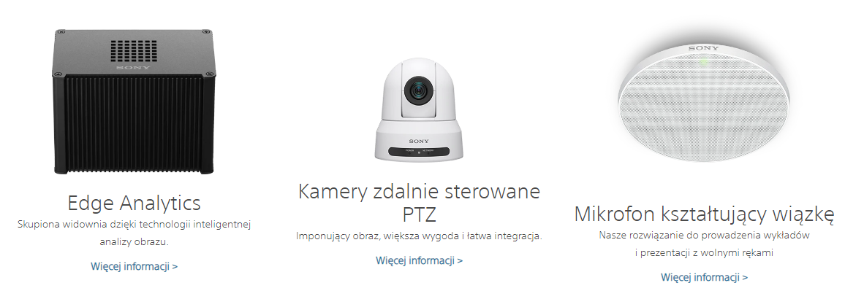
Źródło: https://pro.sony/pl_PL/insight/insight-education/lecture-capture-remote-learning-new-normal

Slide 25
Nowoczesne sale dydaktyczne

Slide 26
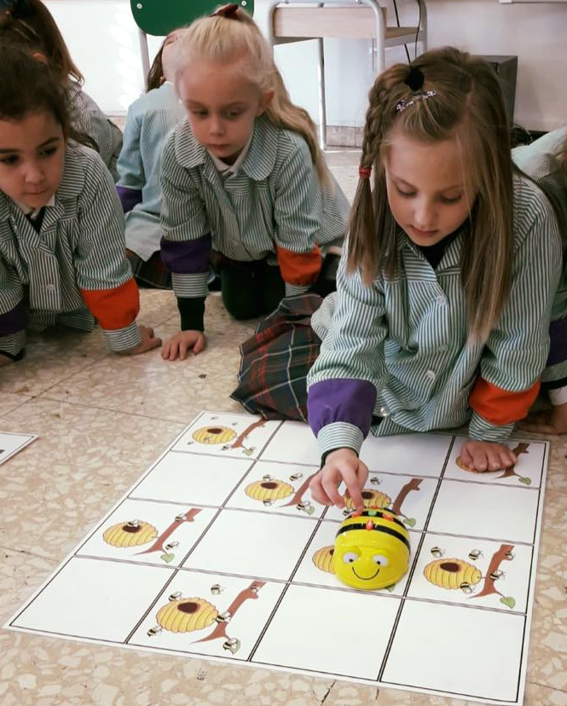
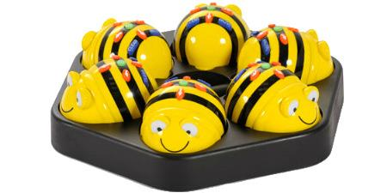
Programowanie i robotyka
Źródło: https://jesuitinas-salamanca.es/aprendiendo-robotica-desde-infantil/

Slide 27
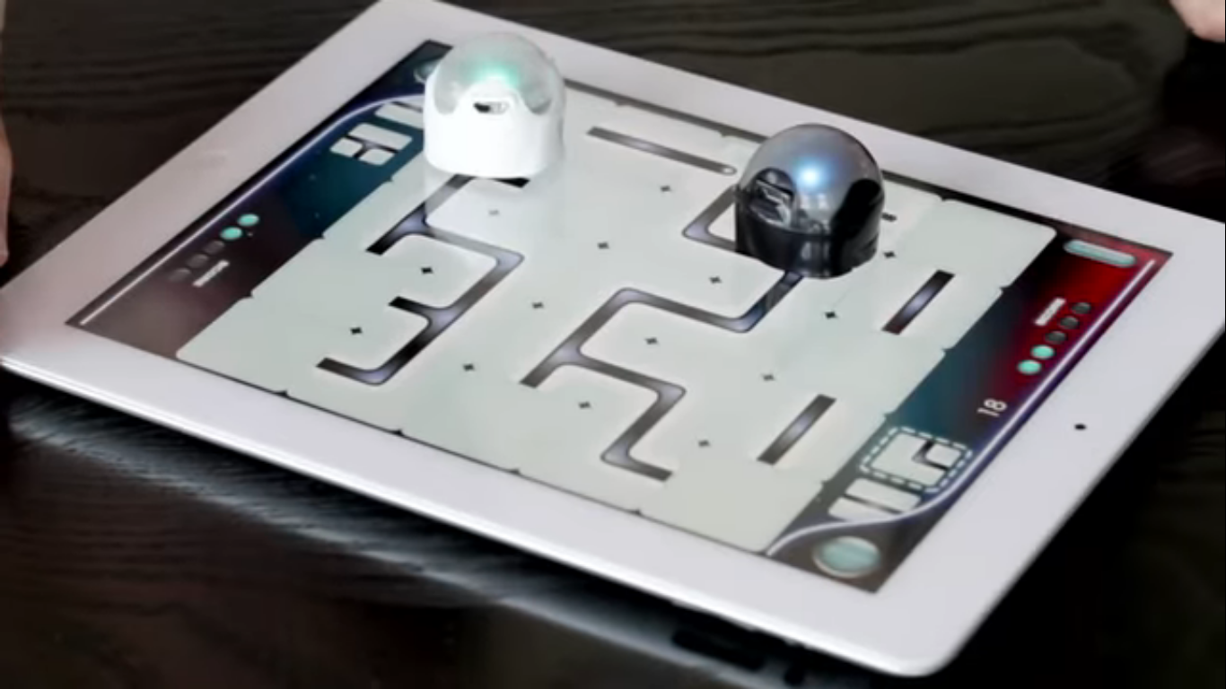
Programowanie i robotyka
Źródło: https://www.letsplug.eu/ozobot/

Slide 28
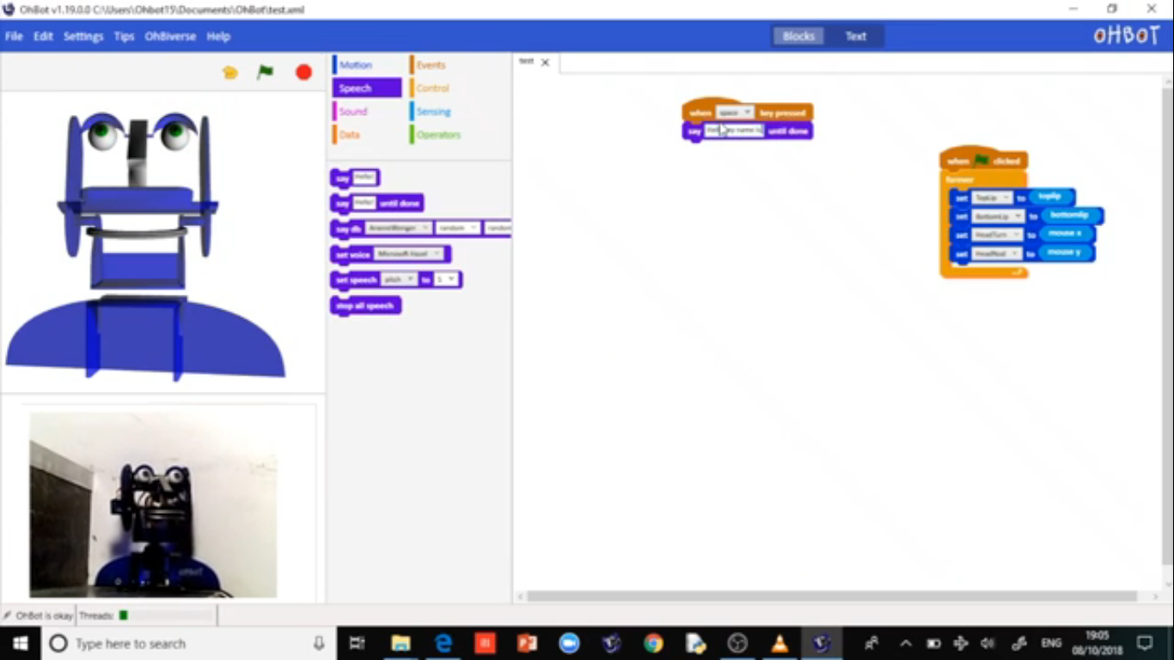
Programowanie i robotyka
Źródło: https://www.letsplug.eu/ohbot/

Slide 29
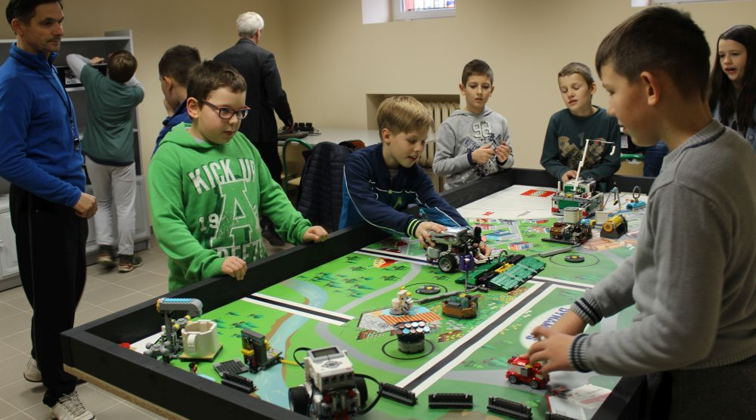
Programowanie i robotyka
Źródło: http://szkolaspoleczna.pila.pl/index.php/z-zycia-szkoly/512-nasza-nowa-pracownia-robotyki

Slide 30
Urządzenia do udzielania odpowiedzi
Źródło: https://agraf-it.pl/60-systemy-do-odpowiedzi-i-glosowania

Slide 31
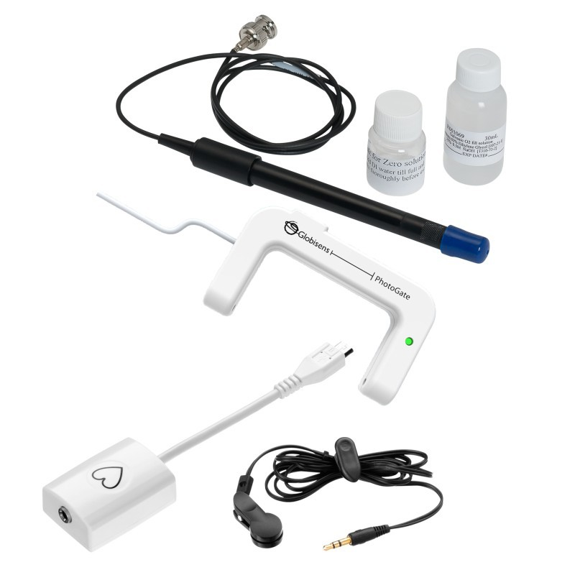
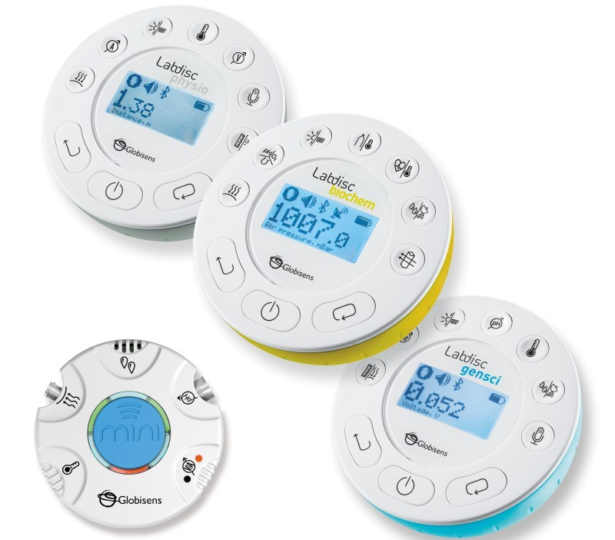
Dyski pomiarowe, czujniki zewnętrzne
Źródło: https://agraf-it.pl/70-pracownie-przyrodnicze

Slide 32
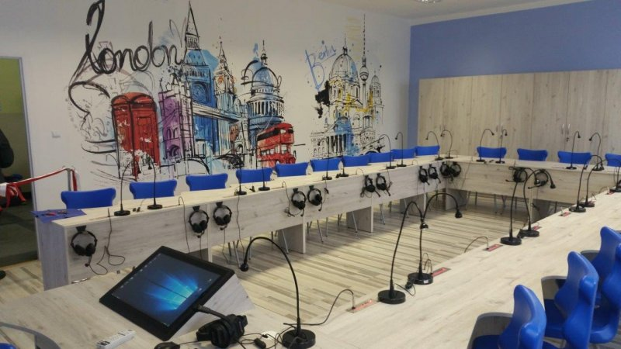
Pracownie językowe
Źródło: https://aktin.pl/towar/view/584/pracownia-jezykowa-interaktin-pc-pro---pracownia-na-6-tke

Slide 33
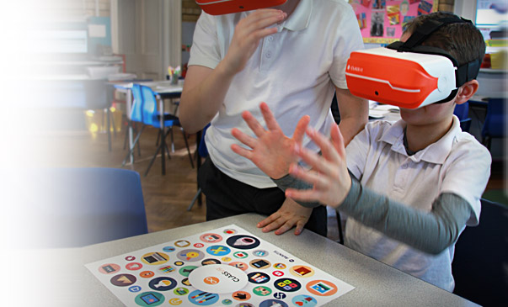
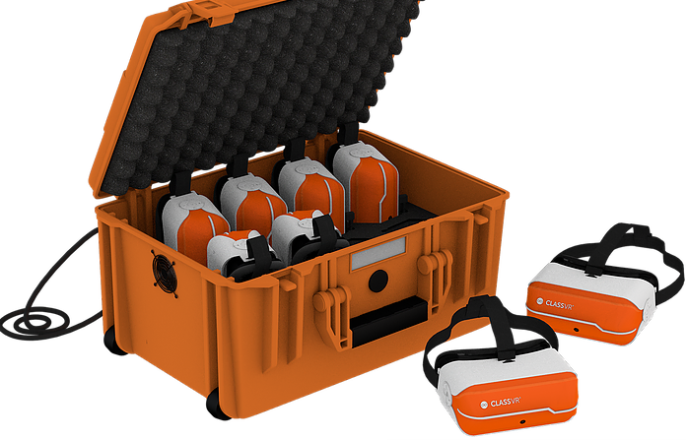
Pracownie VR
Źródło: https://www.classvr.com/school-virtual-reality/student-vr-standalone-headset/
Źródło: https://www.powergame.pro/sprzet-i-technologia

Slide 34
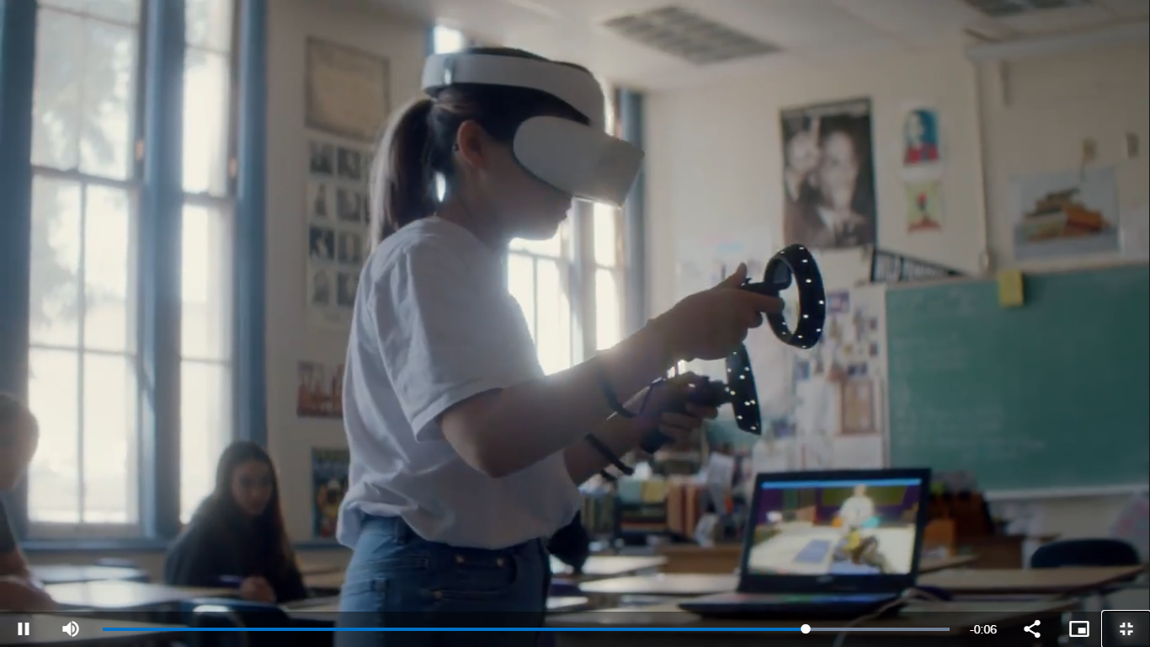
Pracownie VR
Źródło: https://www.intel.pl/content/www/pl/pl/education/transforming-education/vr-in-education.html

Slide 35
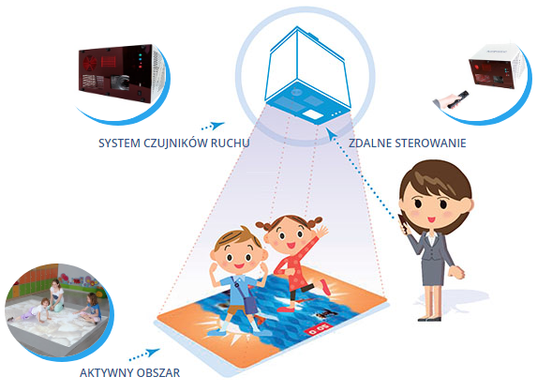
Podłogi/dywany interaktywne
Źródło: https://funtronic.eu/

Slide 36
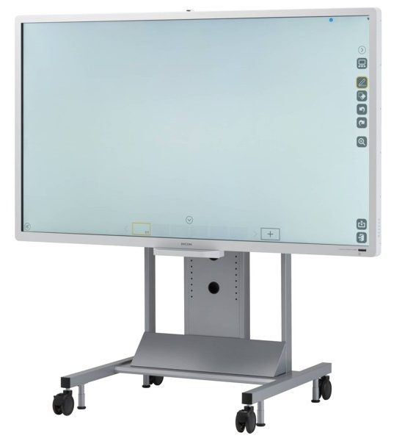
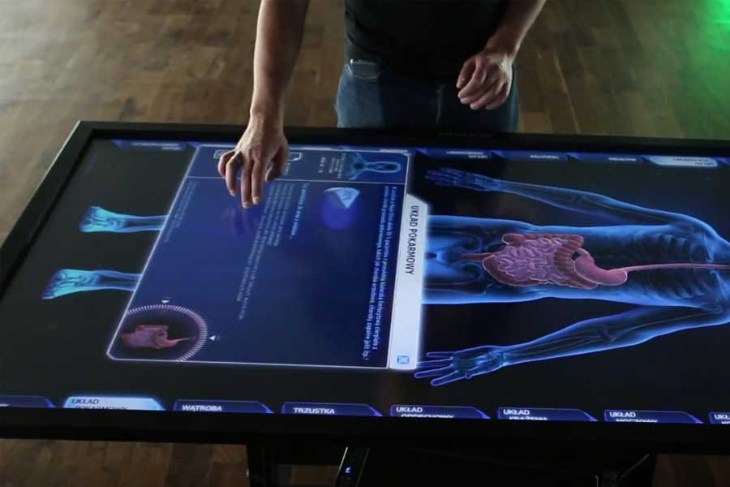
Monitory dotykowe, tablice interaktywne
Źródło: https://ans.sklep.pl/monitory-dotykowe
Źródło: https://www.alphavision.pl/event/monitory-dotykowe/

Slide 37
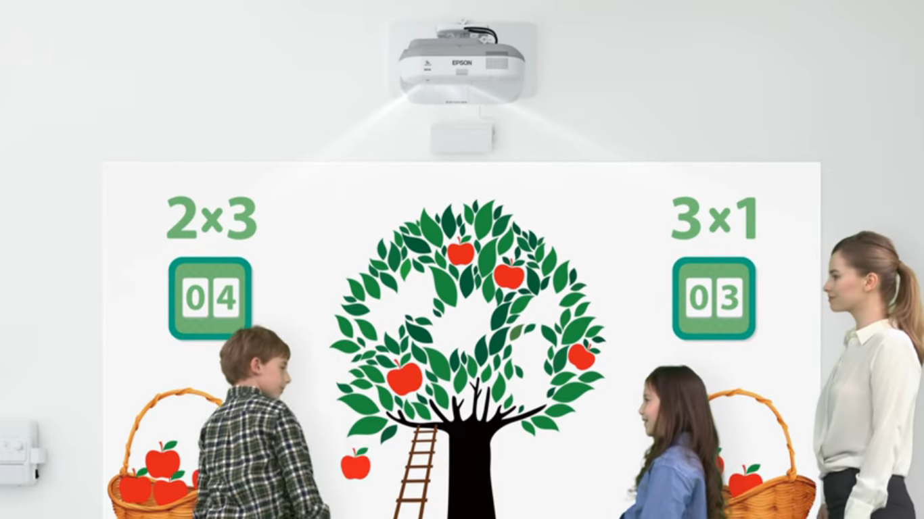
Monitory interaktywne
Źródło: https://www.youtube.com/watch?v=Os_1qh_dcIw

Slide 38
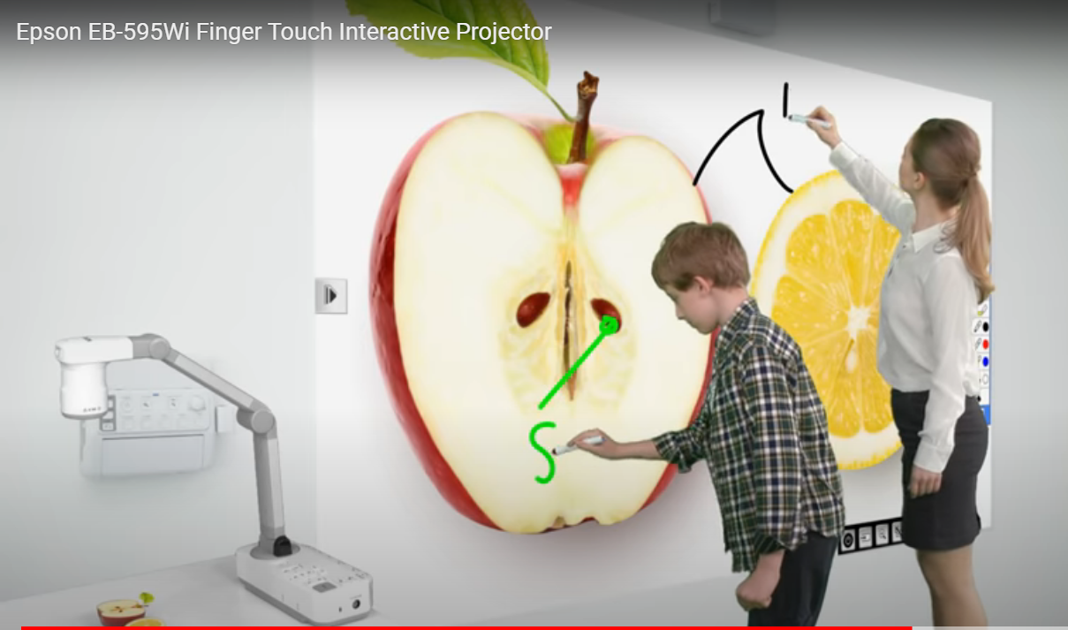
Wizualizery
Źródło: https://www.youtube.com/watch?v=Os_1qh_dcIw

Slide 39
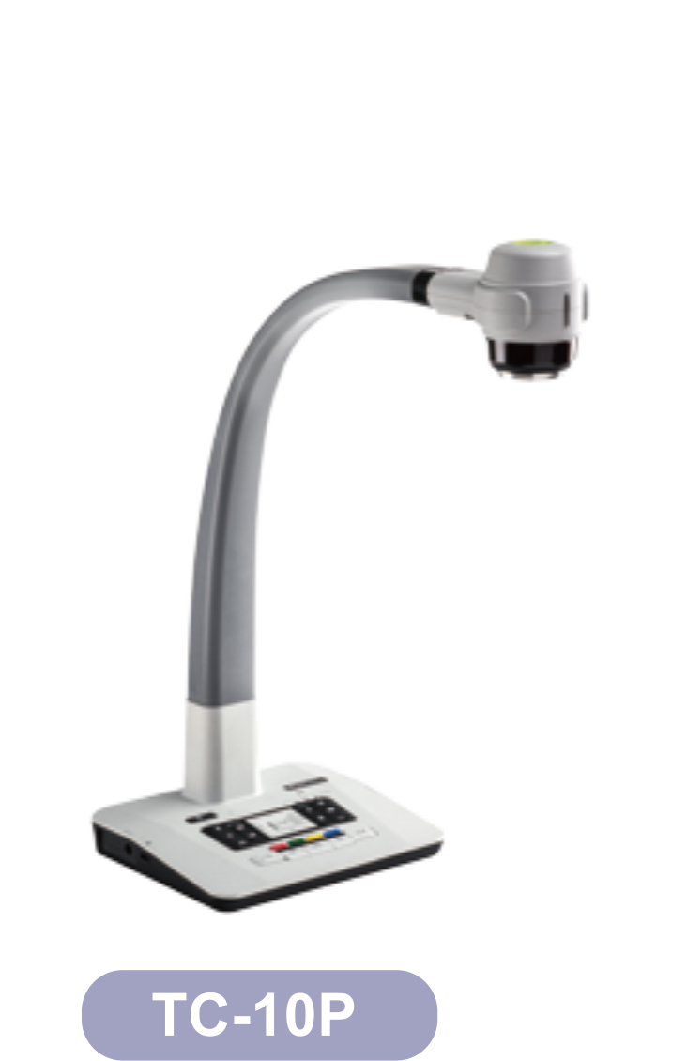
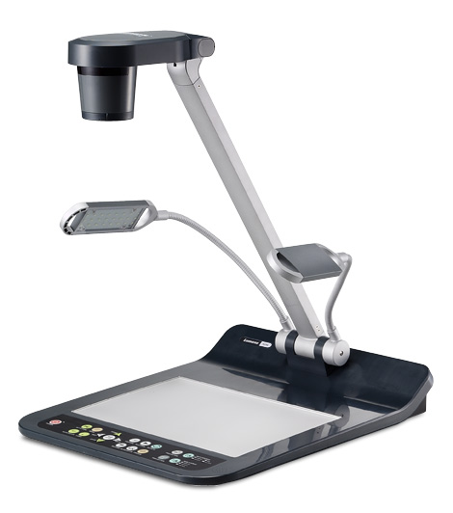
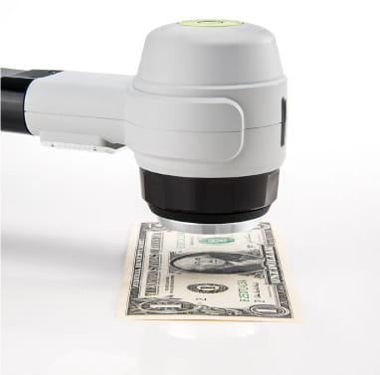
Wizualizery
Źródło: https://www.interdesk.pl/pl/p/WIZUALIZER-NEWLINE-TC-10P/203
Źródło: https://www.interdesk.pl/pl/p/Wizualizer-Lumens-PS752/206378

Slide 40
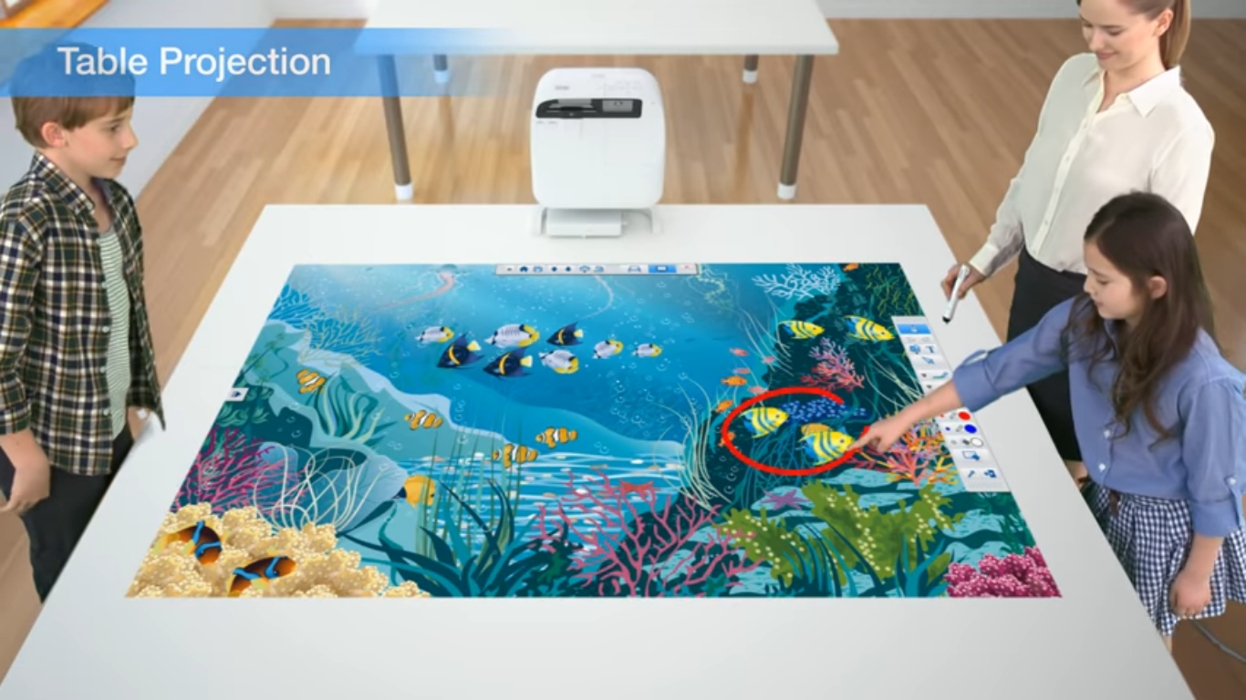
Stoły dotykowe
Źródło: https://www.youtube.com/watch?v=Os_1qh_dcIw

Slide 41
Szkolenia
Warsztaty
Kursy

Slide 42
Źródło: https://it-szkola.edu.pl/

Slide 43
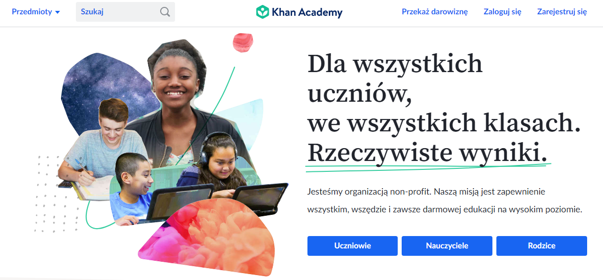
Źródło: https://pl.khanacademy.org/

Slide 44
DZIĘKUJĘ
ZA
UWAGĘ

